Slide 1
Le Proche et le Moyen Orient

Slide 2
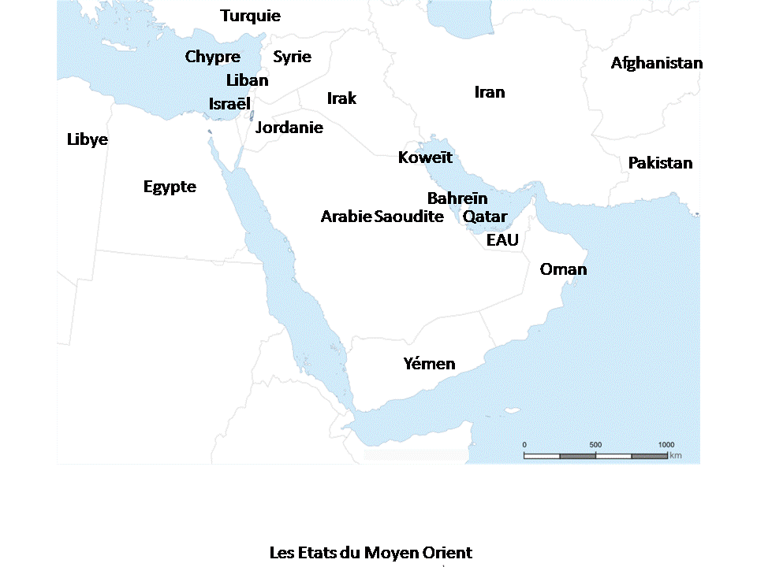

Slide 3
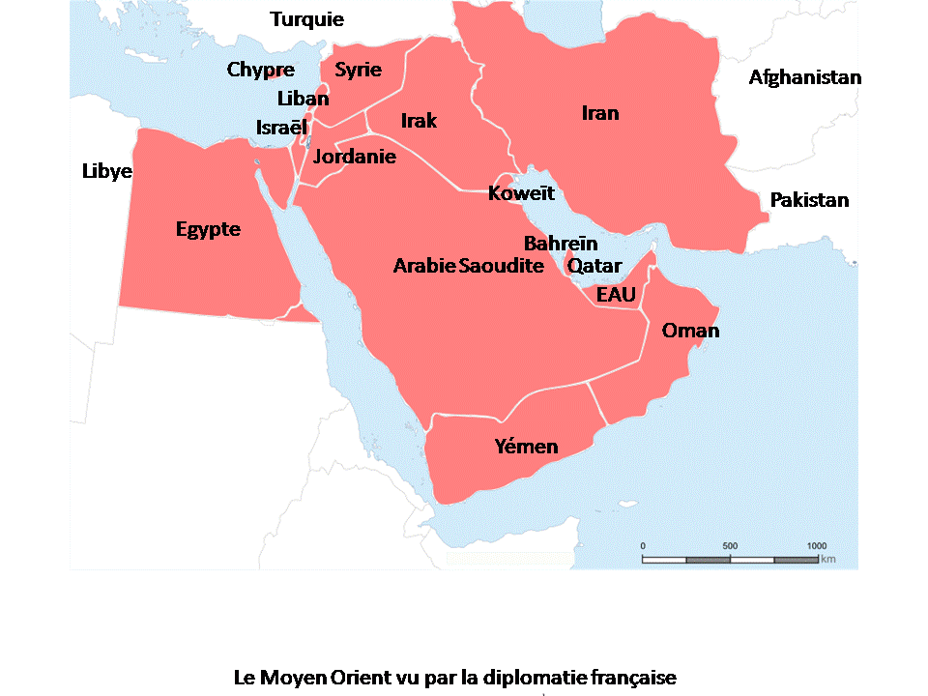

Slide 4
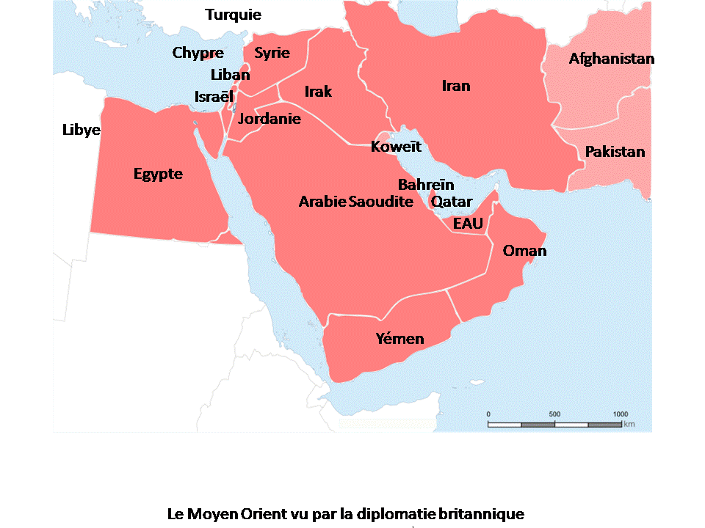

Slide 5
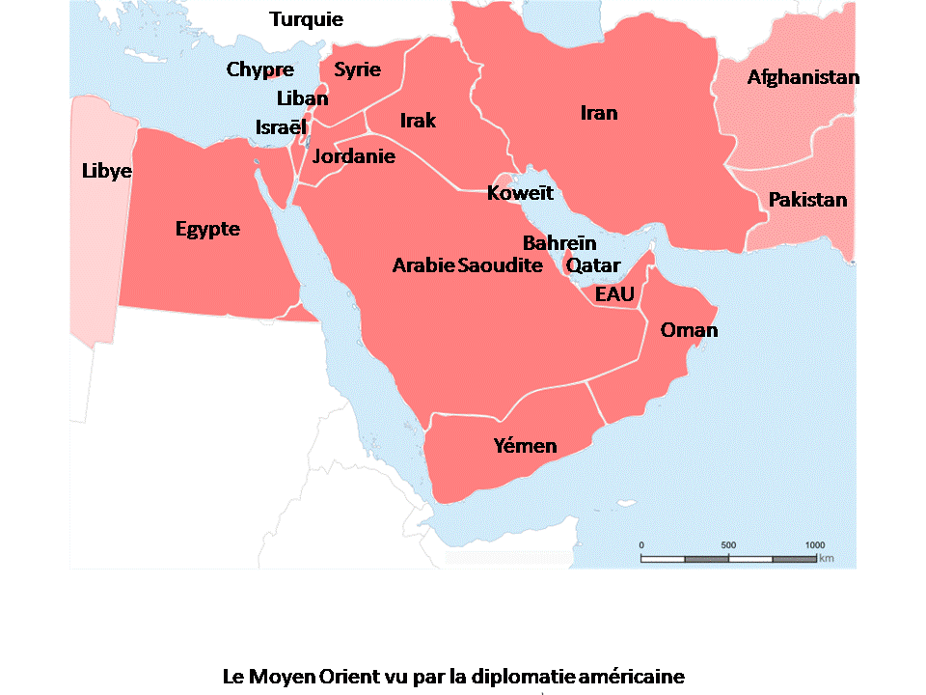

Slide 6
Une région où les enjeux sont nombreux

Slide 7
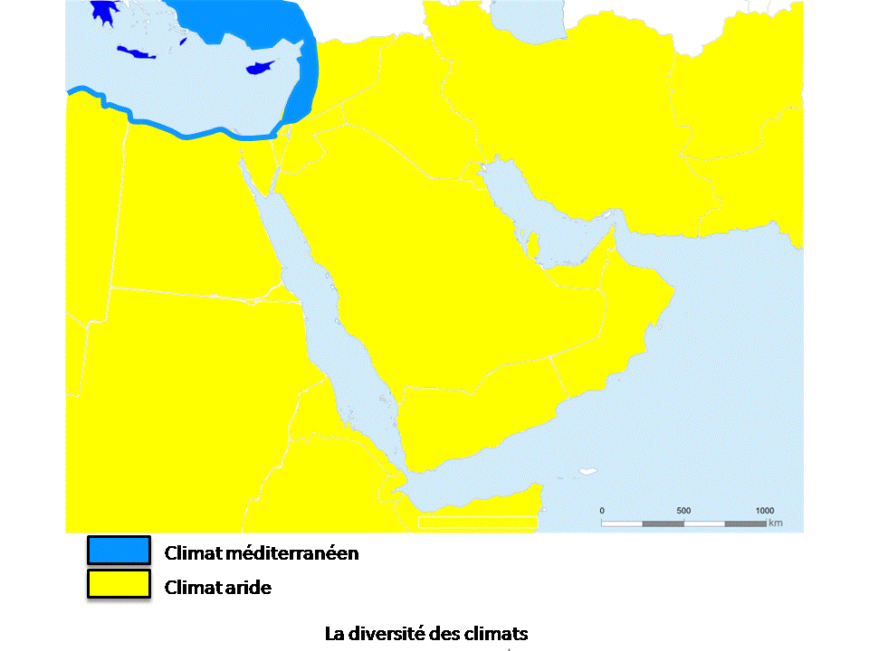
L’importance des ressources en eau

Slide 8
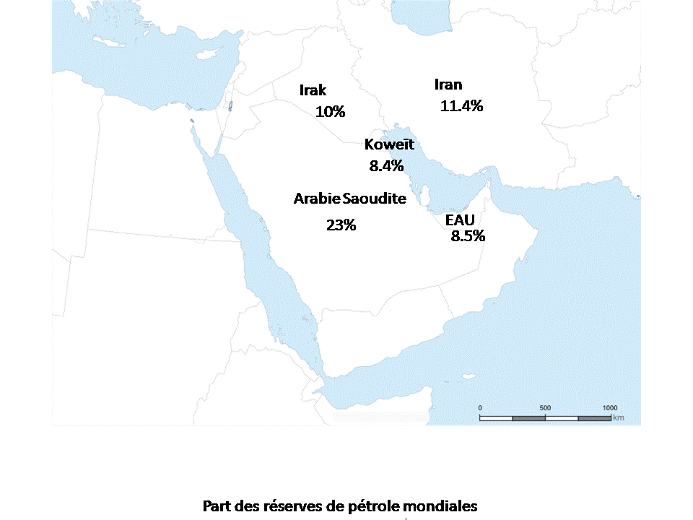

Slide 9
Les enjeux culturels

Slide 10
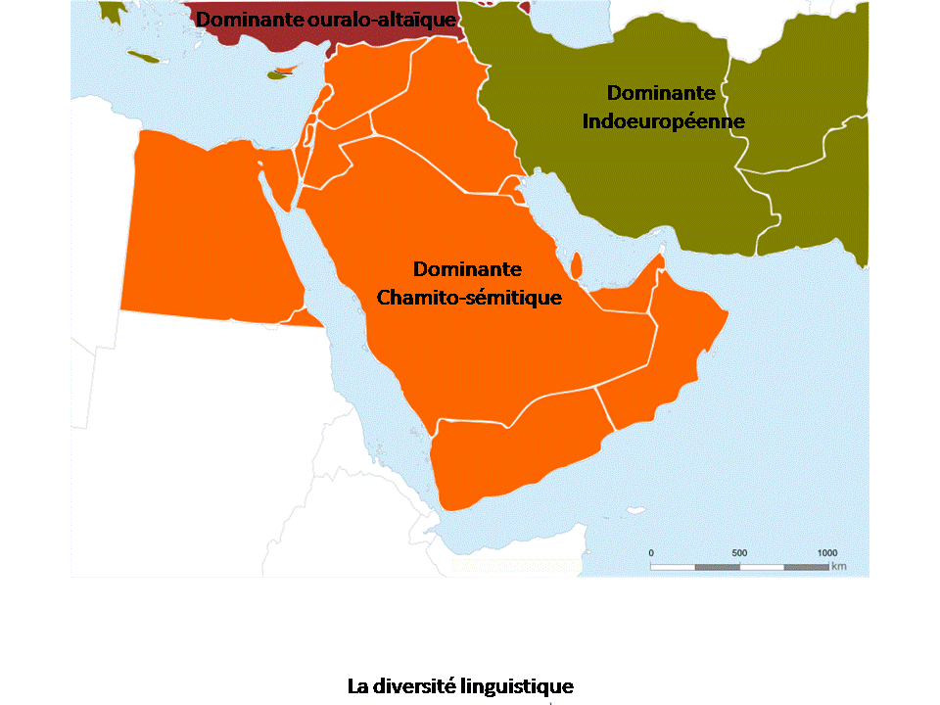

Slide 11
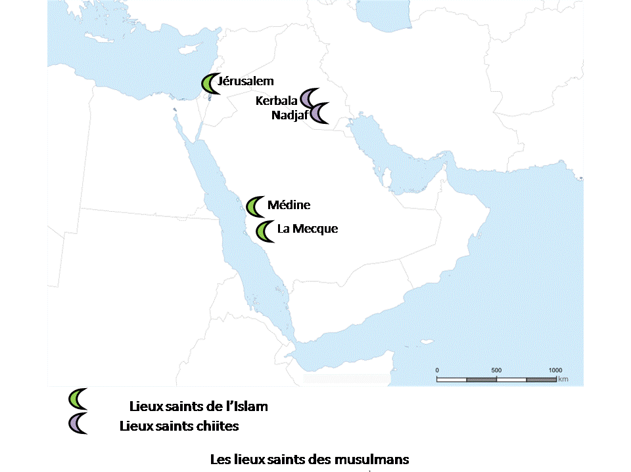

Slide 12
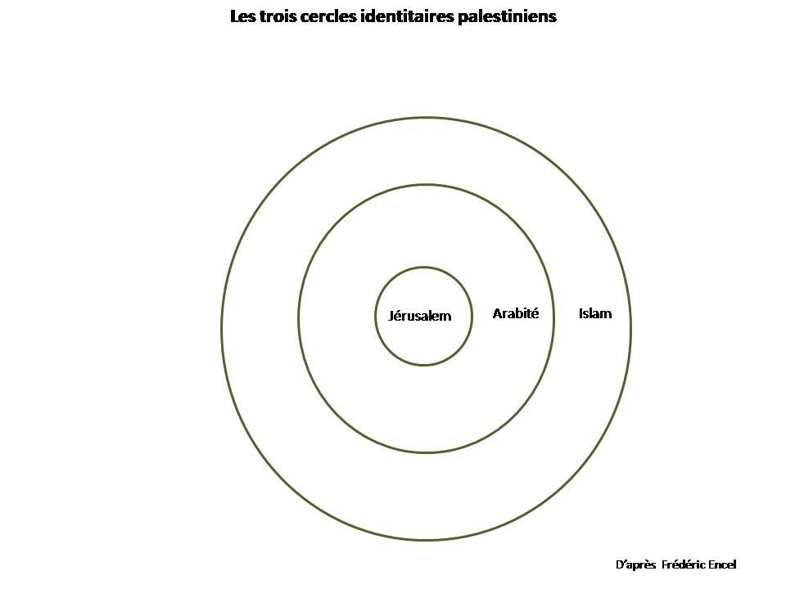

Slide 13
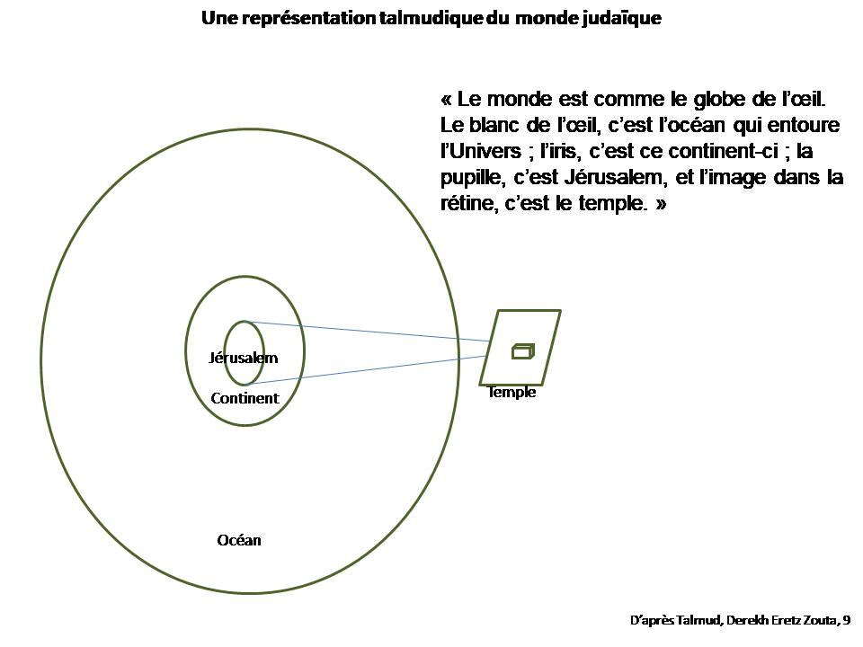

Slide 14
Des enjeux politiques

Slide 15
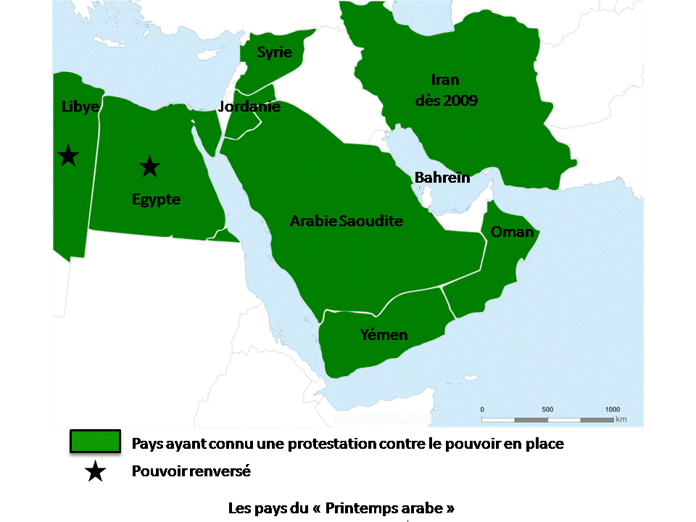

Slide 16
Des conflits qu’il convient d’aborder à plusieurs échelles

Slide 17
Le local

Slide 18
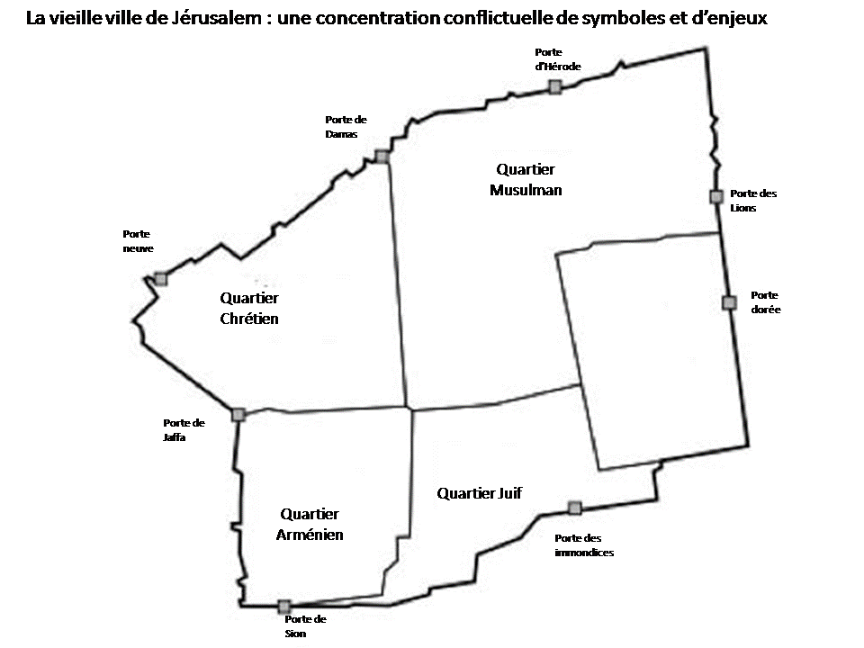

Slide 19
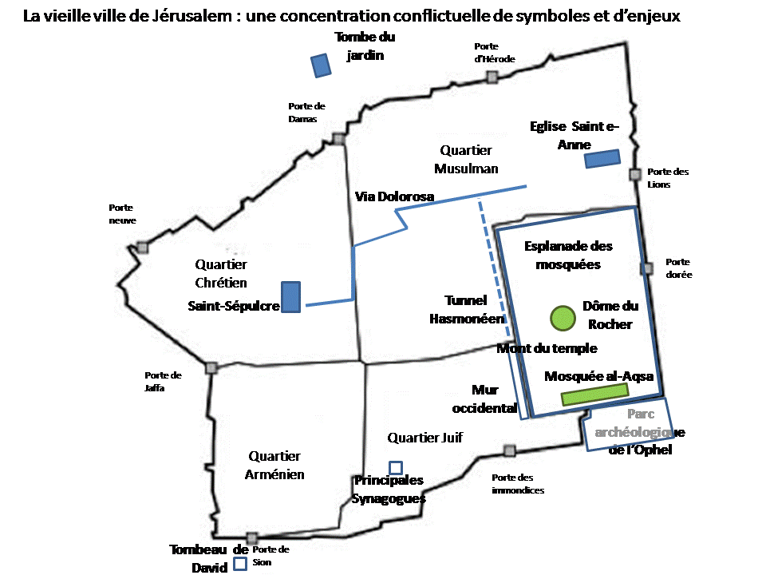

Slide 20
L’échelle de l’Etat ou des Etats

Slide 21
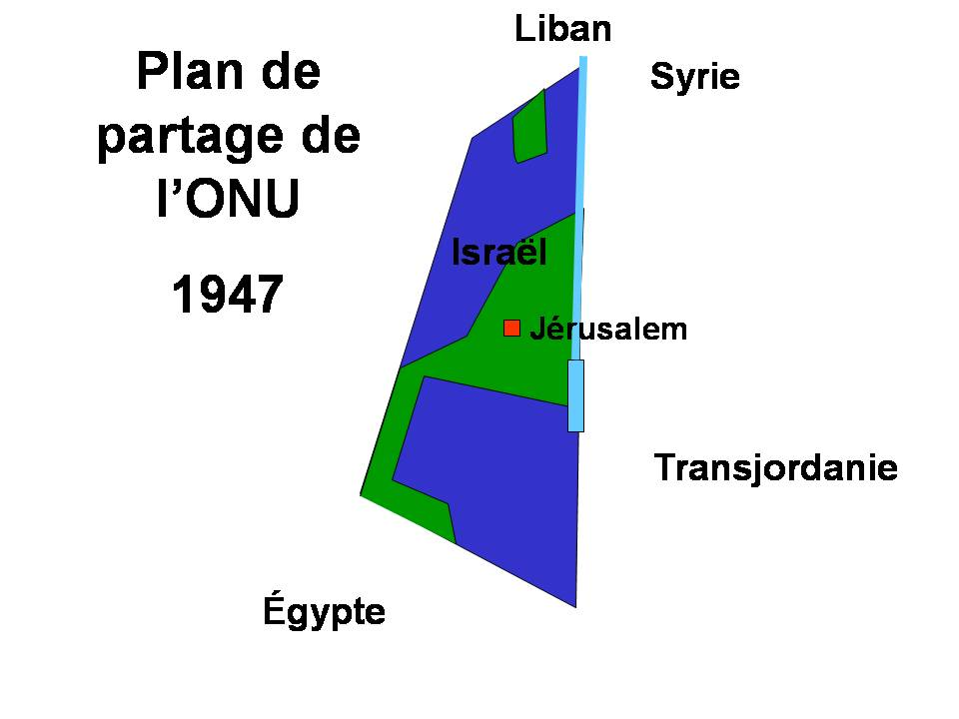

Slide 22
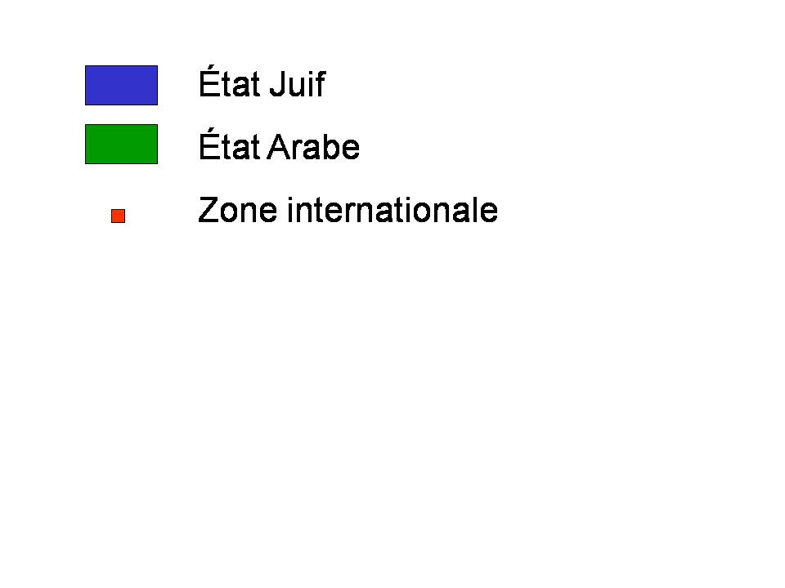

Slide 23
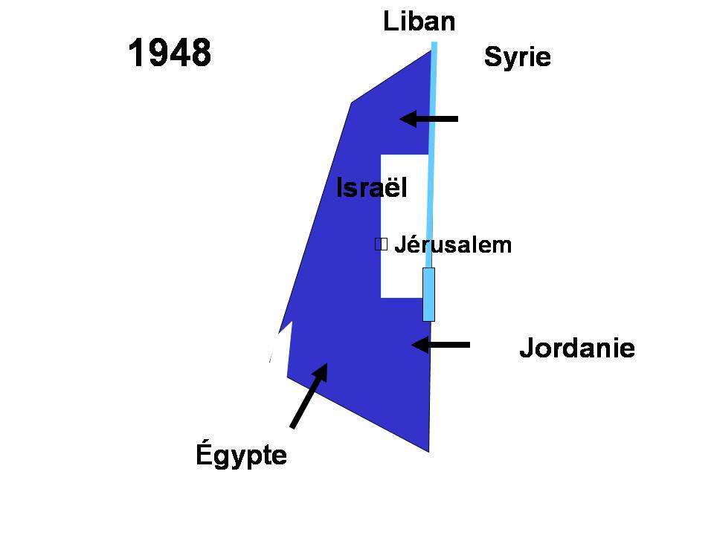

Slide 24
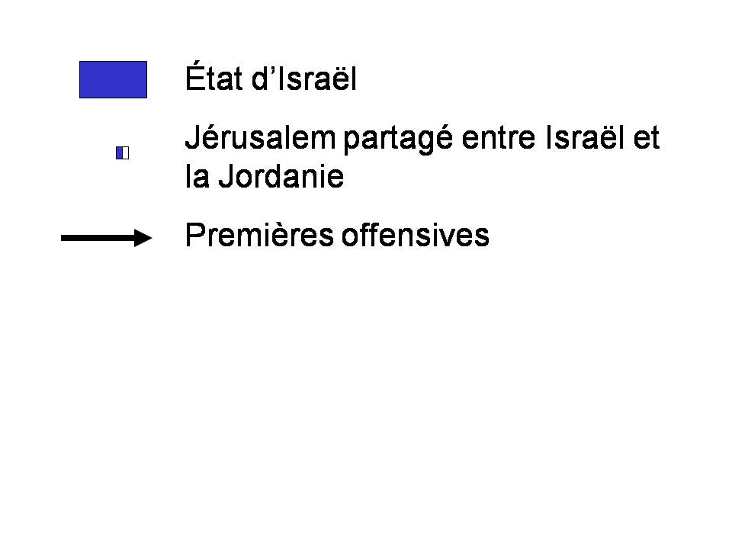

Slide 25
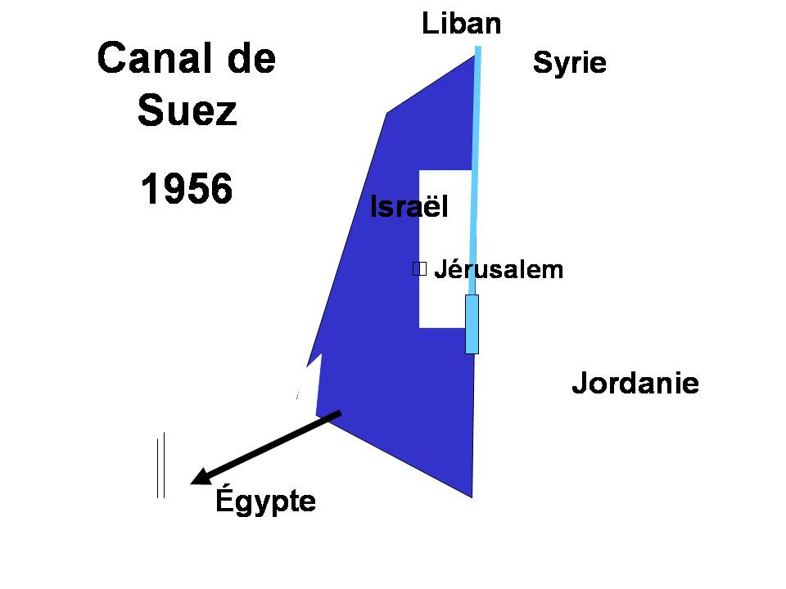

Slide 26
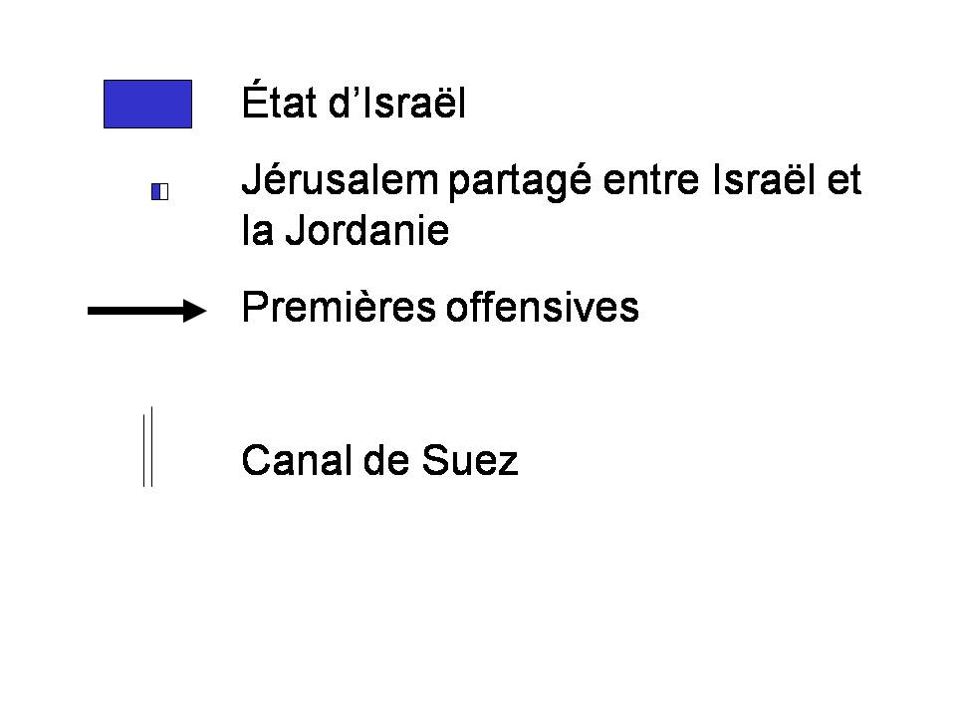

Slide 27
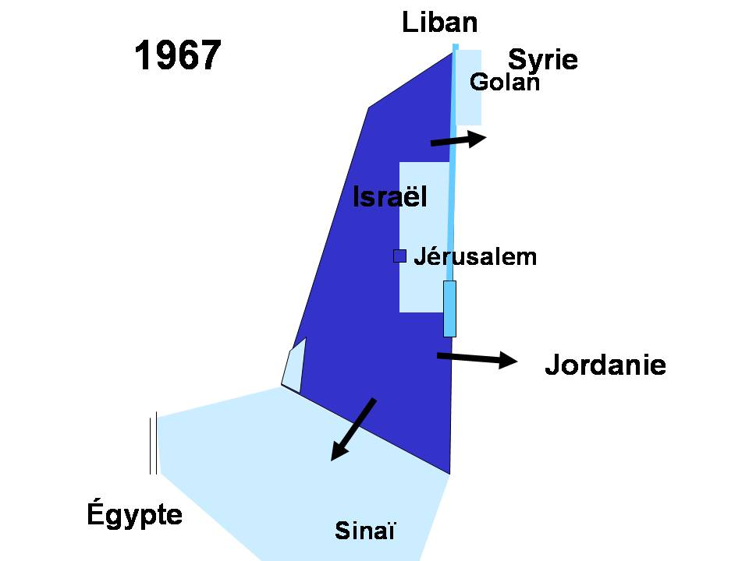

Slide 28
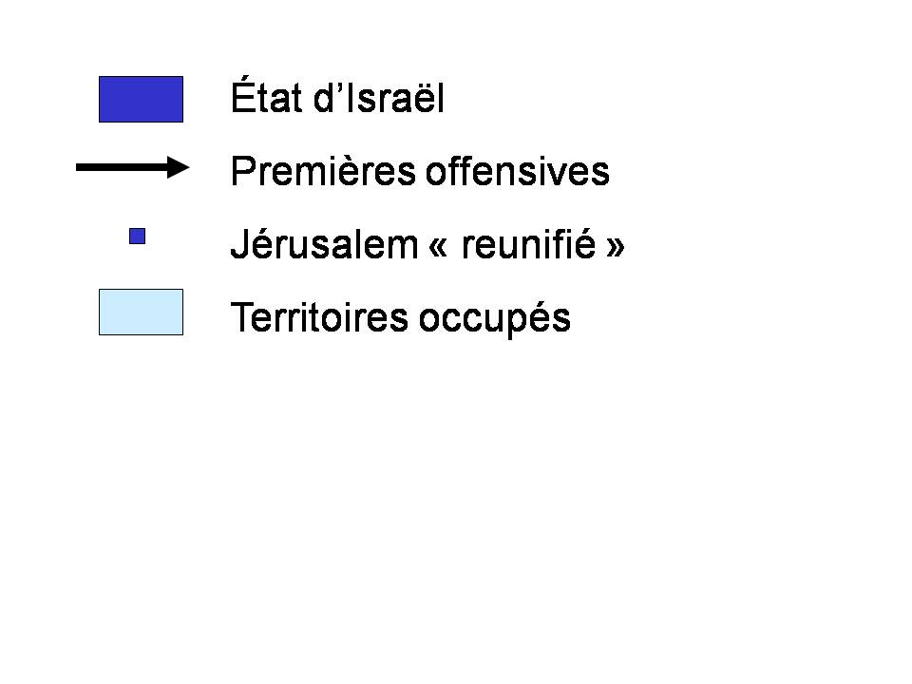

Slide 29
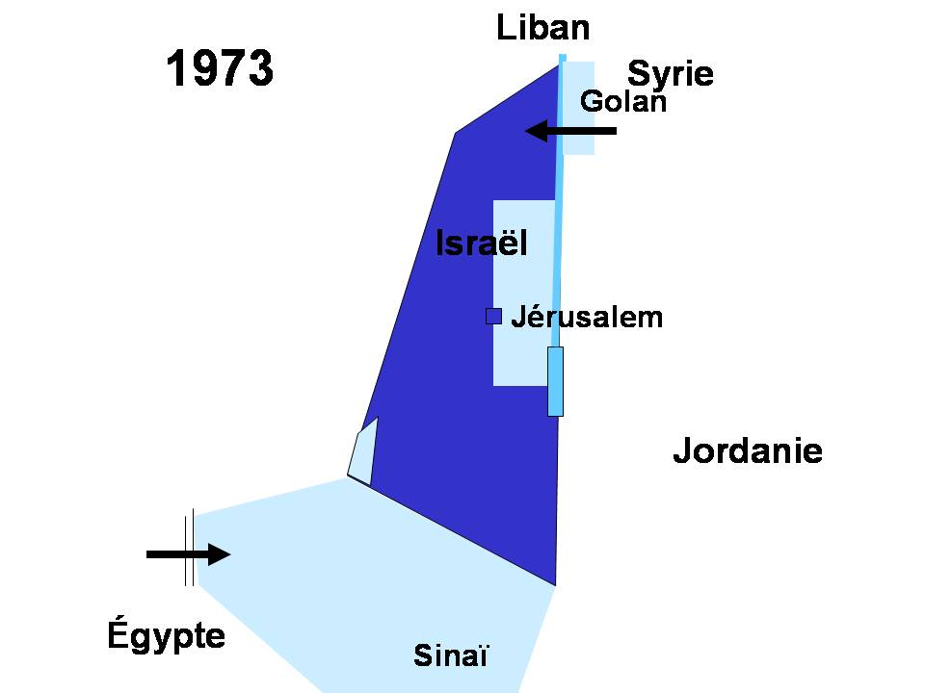

Slide 31
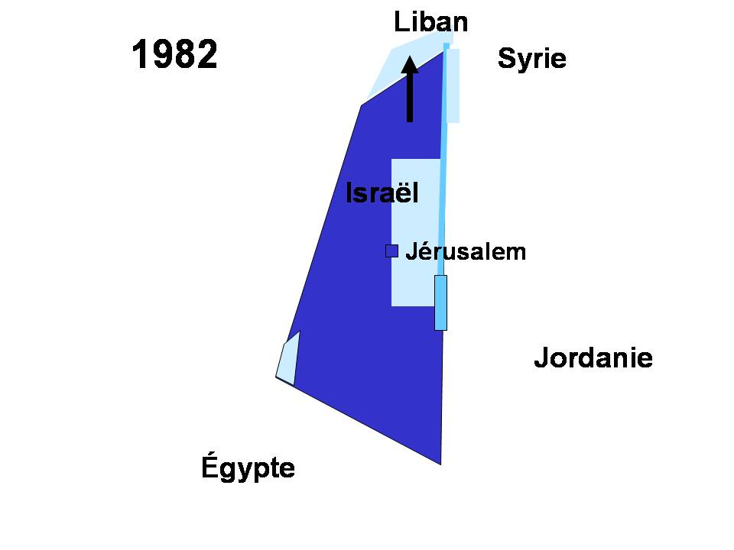

Slide 33
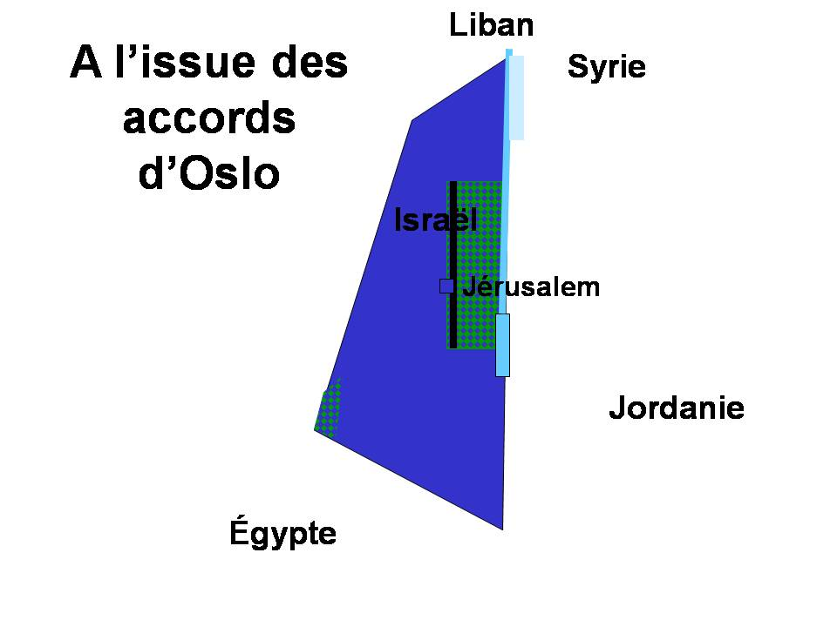

Slide 34
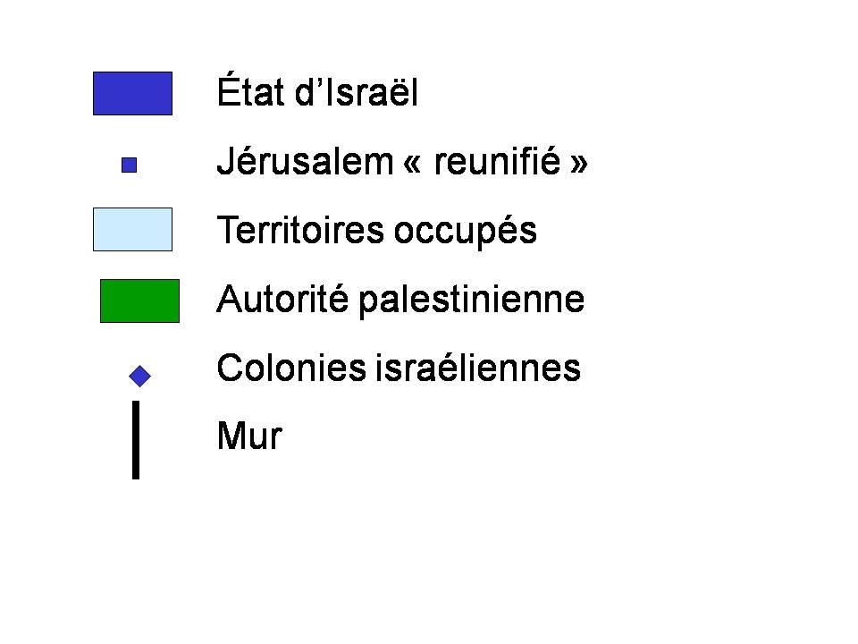

Slide 35
Autre revendication pour un Etat souverain

Slide 36
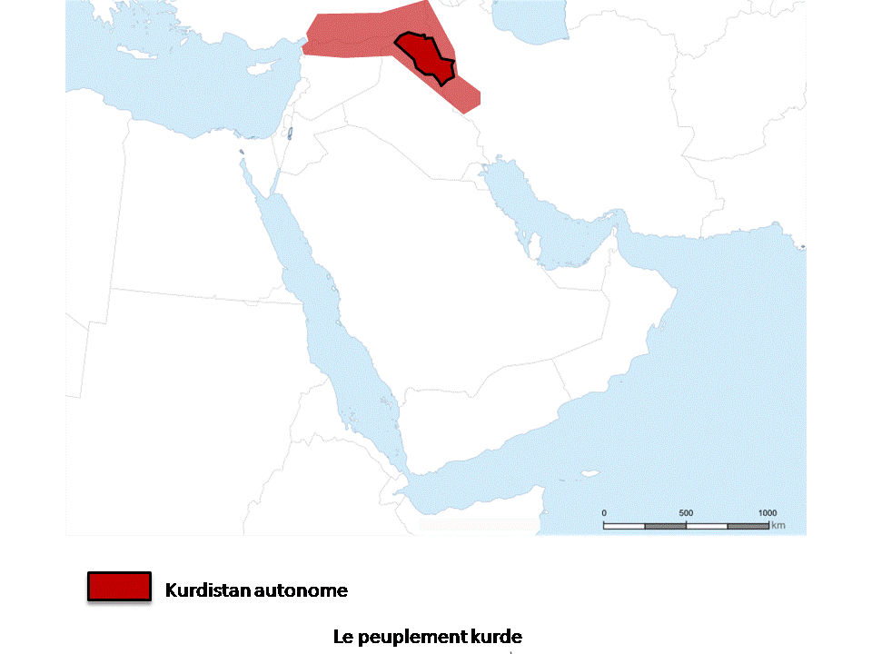

Slide 37
L’échelle régionale

Slide 38
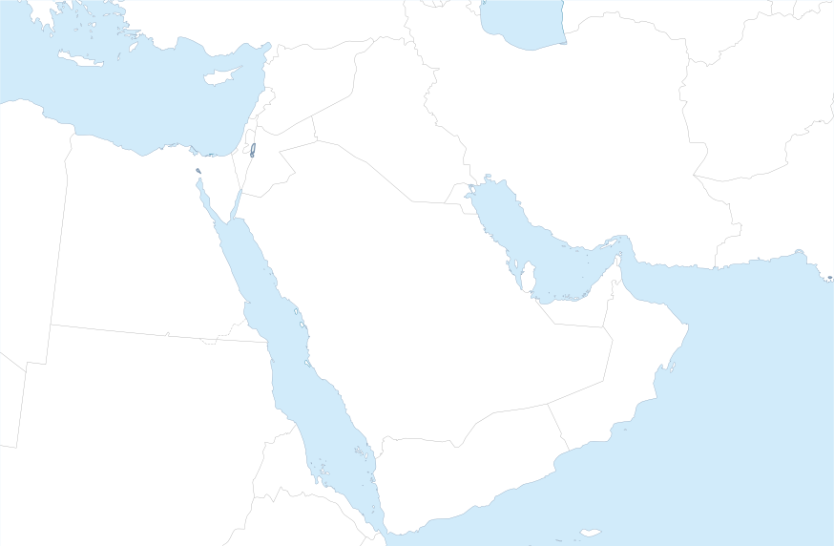

Russie
Turquie
Chypre
Daesh
Syrie
Afghanistan
Liban
Hezbollah
+
Iran
Israël
Irak
Jordanie
Libye
Koweït
Pakistan
Egypte
-
Etats-Unis
Bahreïn
+
Arabie Saoudite
Qatar
EAU
Oman
Yémen
Houthis
Relations | Dynamiques
Etats alliés Mouvements alliés Etats ennemis Mouvement représentant une menace potentielle Puissance régionale rivale Puissance nucléaire avérée potentielle | Soutien Réchauffement des relations Refroidissement des relations
+
-

Slide 39
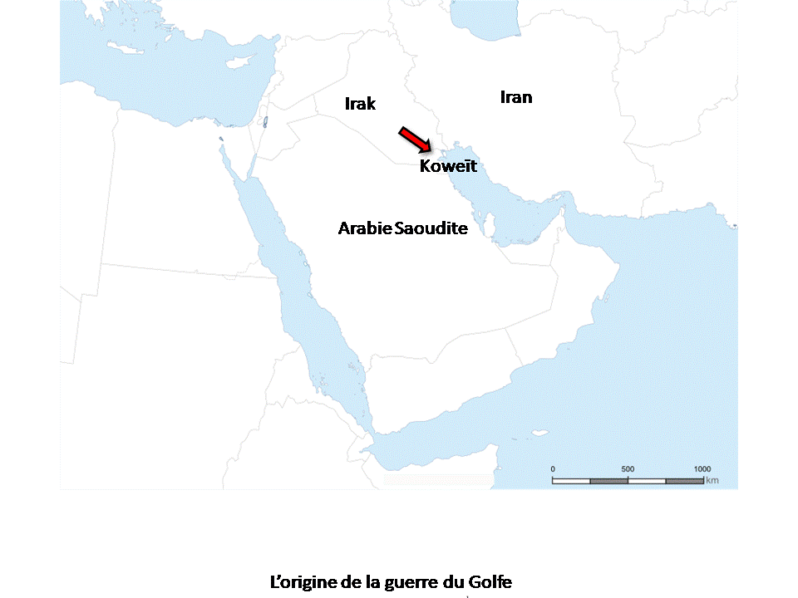

Slide 40
L’échelle internationale

Slide 41
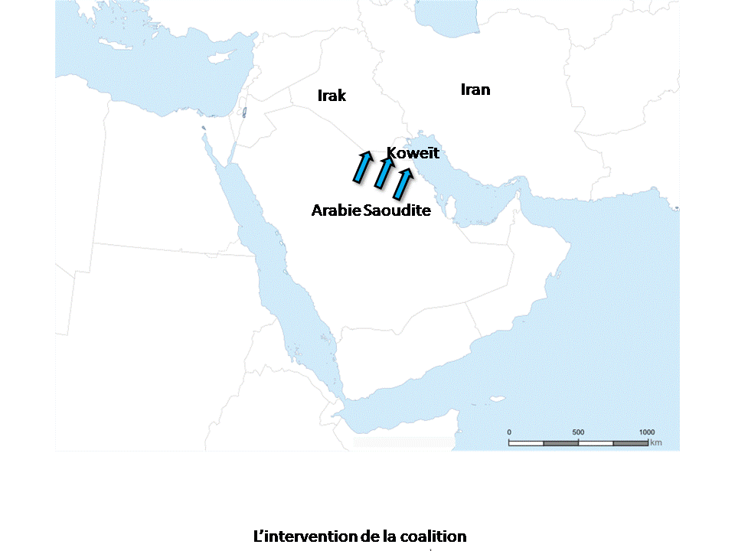

Slide 42
Autres exemples

Slide 43
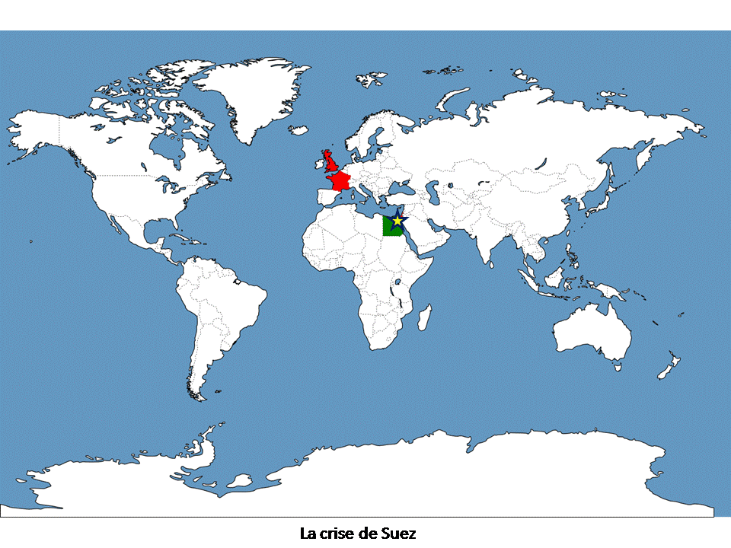

Slide 44
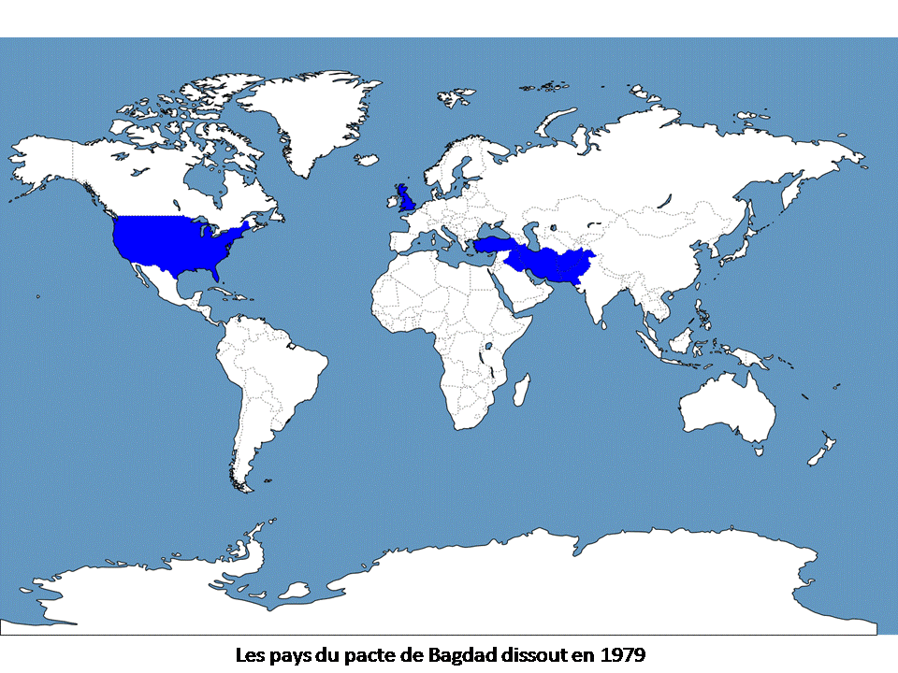

Slide 45
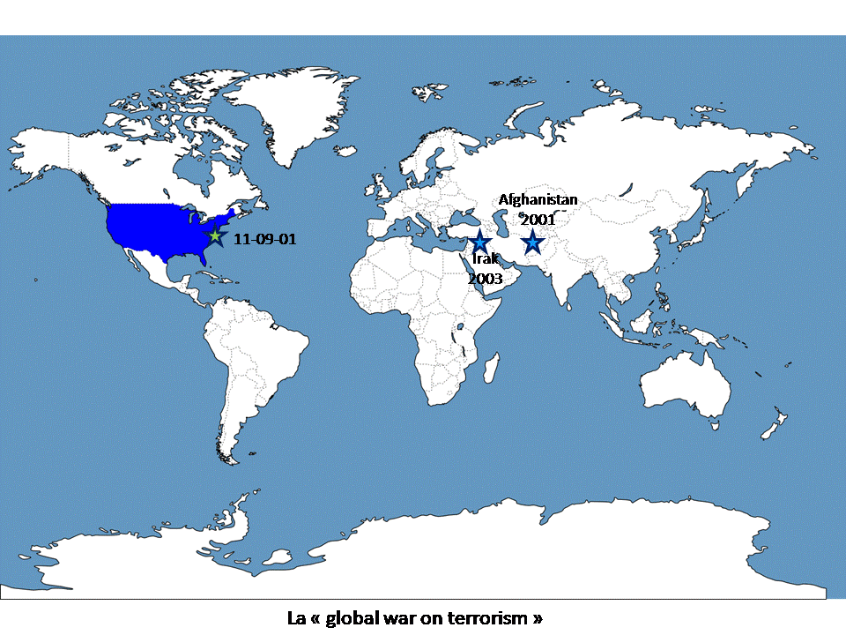

Slide 46
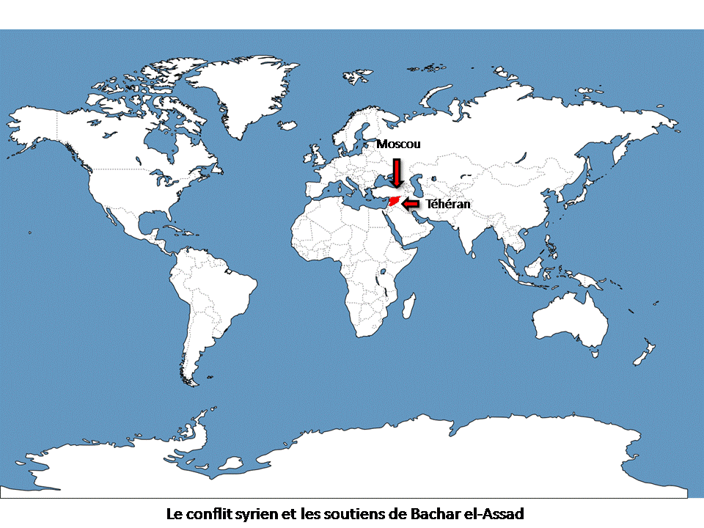

Slide 47
Auteur : Nérée Manuel

